Slide 1
Ελληνική Λαογραφία
Εθνική επιστήμη, αποικιακές γενεαλογίες, ταξινομήσεις και τεχνολογίες

Slide 2
Λαογραφία, εθνικισμός, αποικιακές γενεαλογίες και τεχνολογίες
Ιδεολογίες-θεωρίες- (εξελικτισμός, καπιταλιστικός εκσυγχρονισμός, εθνικισμός, ρατσισμός)
Αποικιακές γενεαλογίες- ταξινόμηση πολιτισμών (η διάκριση μεταξύ ελίτ διανόησης και λαού, ευρωπαϊκής λευκής υπεροχής και λοιπών)
Αποικιακές τεχνολογίες-ιεραρχήσεις Κατακερματισμός των τοπικών κοσμολογιών σύμφωνα με τη δυτική επιστημολογία –γραμματική νεωτερικής σκέψης
Ομογενοποίηση του κυρίαρχου εθνικού πολιτισμού μέσω της εθνικής ελληνοκεντρικής ιστορίας, της κλασσικής αρχαιολογίας και της ελληνοχριστιανικής παράδοσης
Πολιτιστική κληρονομιά/Μουσειοποίηση της παράδοσης

Slide 3
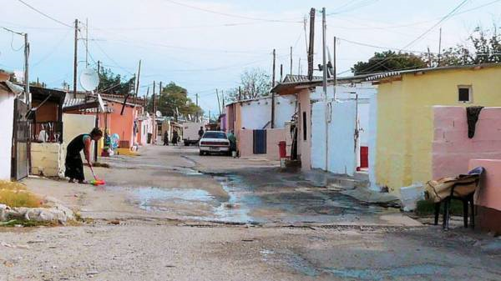

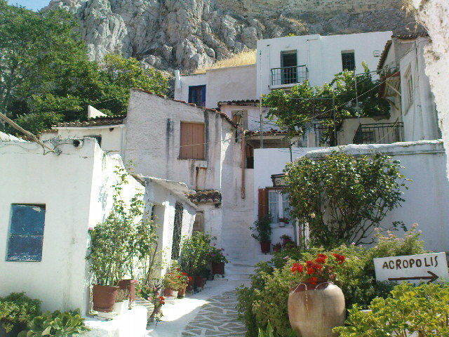
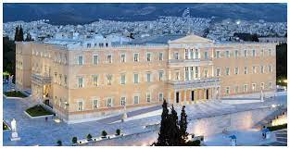
Ιδεολογίες-θεωρίες- (εξελικτισμός, καπιταλιστικός εκσυγχρονισμός, εθνικισμός, ρατσισμός)

Slide 4
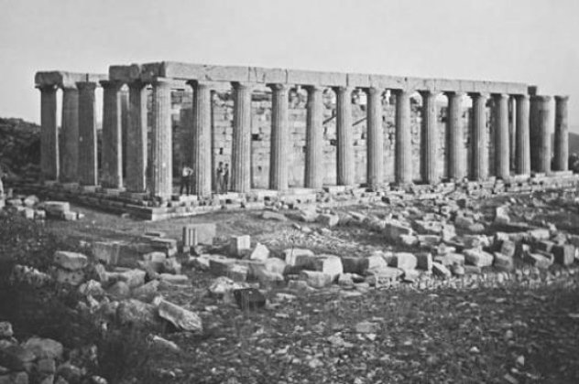
Αποικιακές γενεαλογίες-ταξινόμηση πολιτισμών (η διάκριση μεταξύ ελίτ διανόησης και λαού, ευρωπαϊκής λευκής υπεροχής και λοιπών)

Slide 5
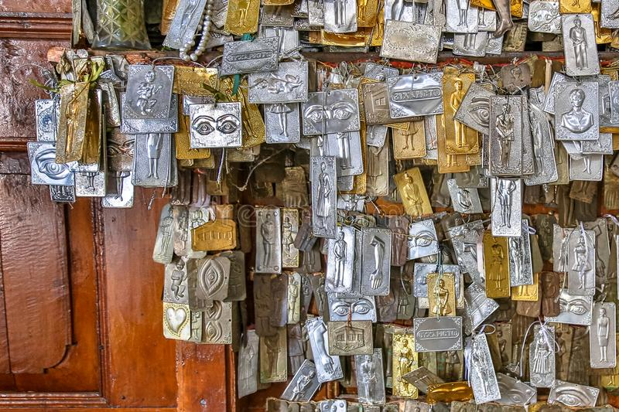
Αποικιακές τεχνολογίες-ιεραχήσεις- ταξινομήσεις Κατακερματισμός των τοπικών κοσμολογιών σύμφωνα με τη δυτική επιστημολογία –γραμματική νεωτερικής σκέψης

Slide 6
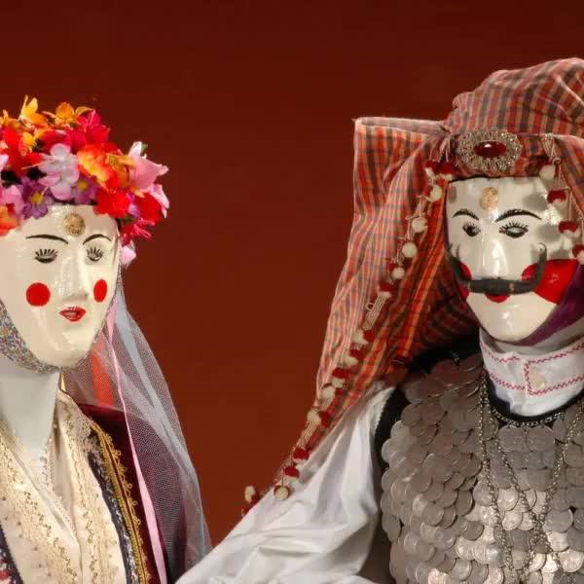
Ομογενοποίηση του κυρίαρχου εθνικού πολιτισμού μέσω της εθνικής ελληνοκεντρικής ιστορίας, της κλασσικής αρχαιολογίας και της ελληνοχριστιανικής παράδοσης

Slide 7
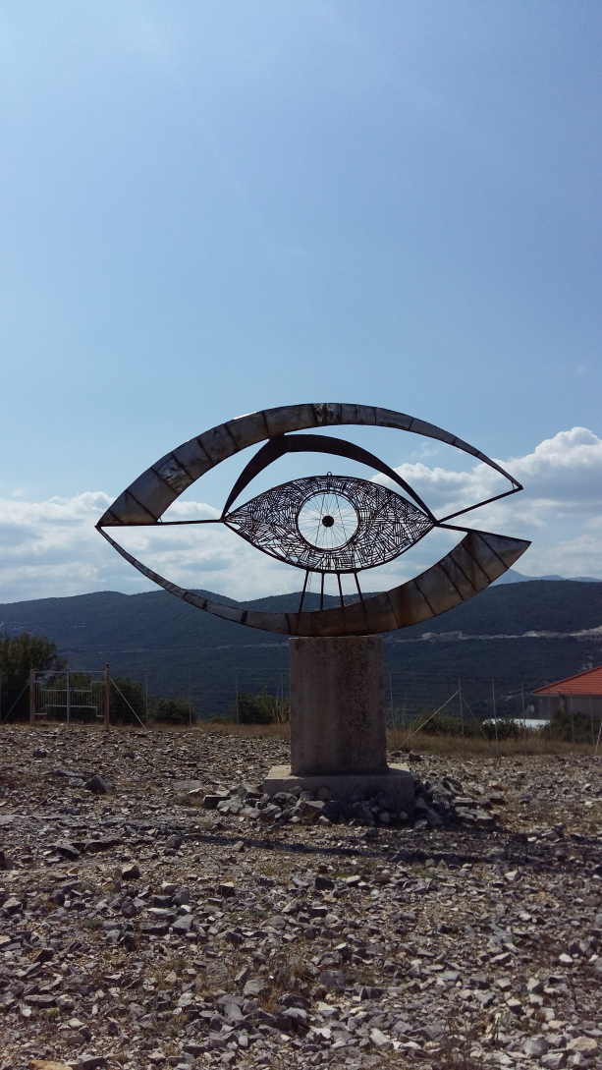
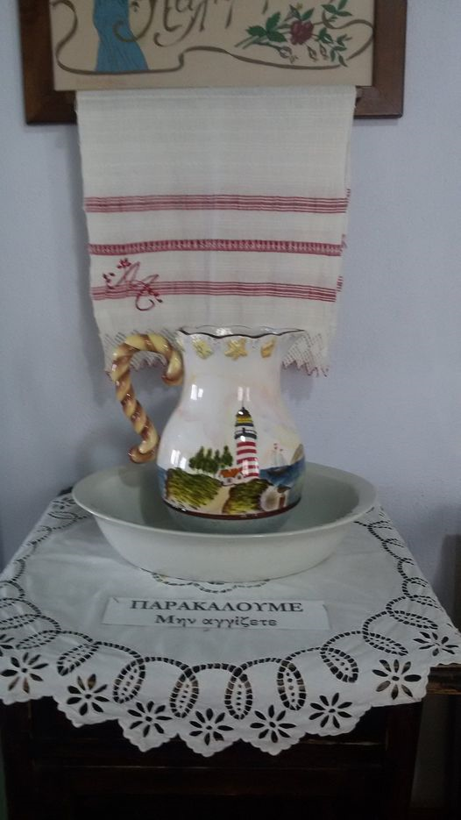
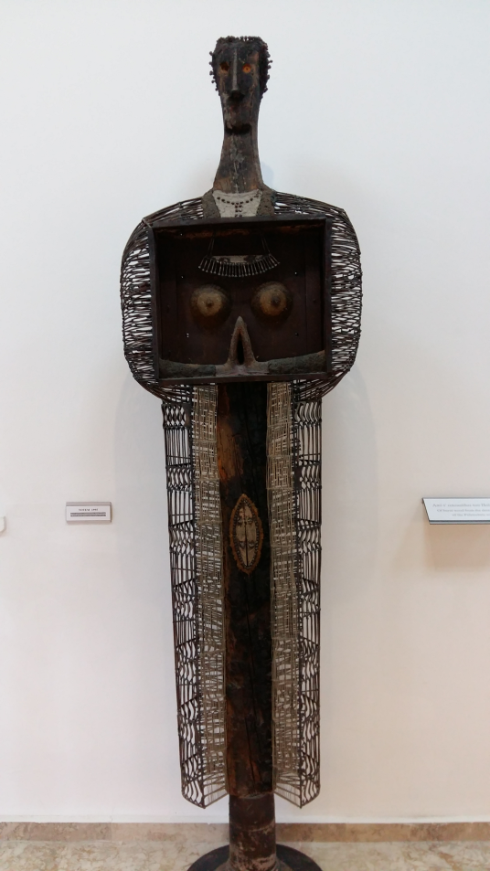
Πολιτιστική κληρονομιά/Μουσειοποίηση της παράδοσης
https://www.facebook.com/lemmth/videos/904613283631285

Slide 8
Λαογραφία ως εθνική επιστήμη
Τα μνημεία του λόγου (συλλογές μέσω των δασκάλων)
Τα αντικείμενα και τα μουσεία (συλλογές αυτόχρηστων-αυτόκλητων λαογράφων)
Η Λαογραφία στην τριτοβάθμια εκπαίδευση και την Ακαδημία (Κέντρο Λαογραφίας) Ζητήματα διδασκαλία και έρευνας
Η συνάντηση της Λαογραφίας με την Ανθρωπολογία

Slide 9
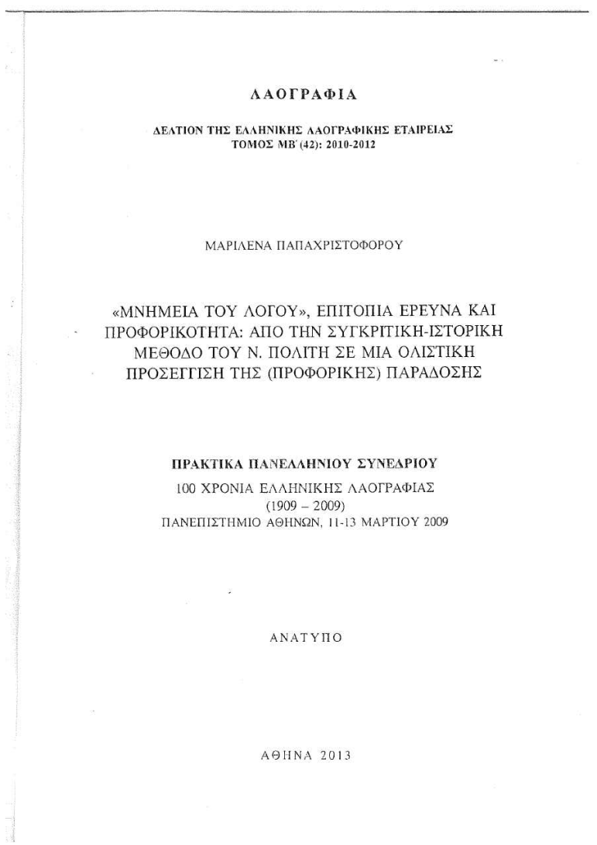
Τα μνημεία του λόγου (συλλογές μέσω των δασκάλων)

Slide 10
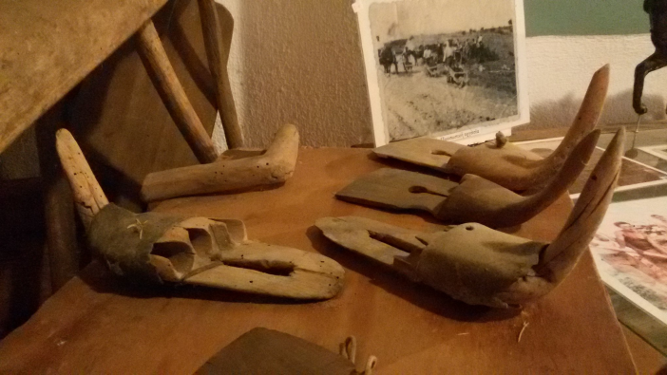
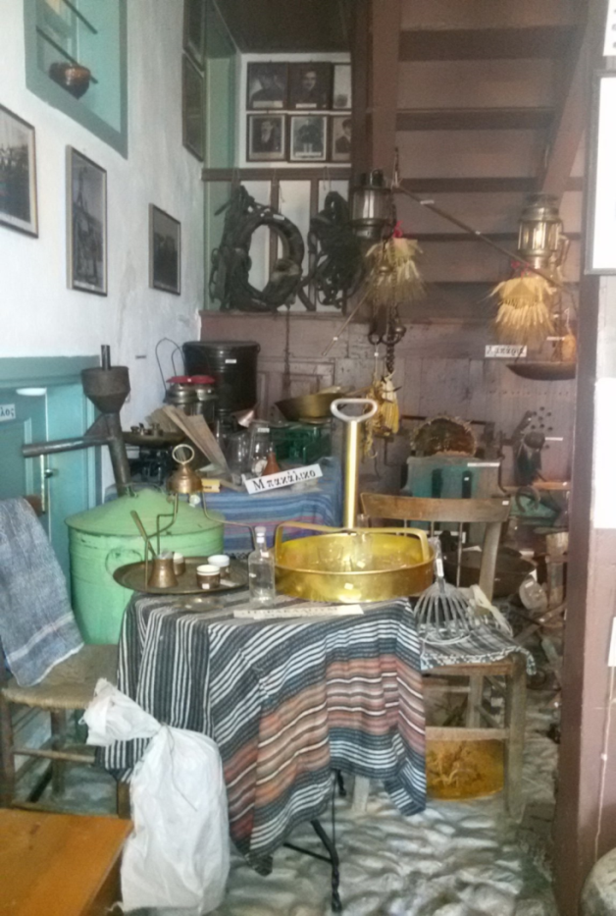
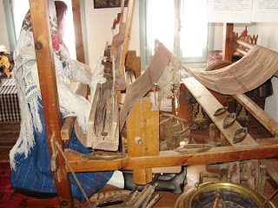
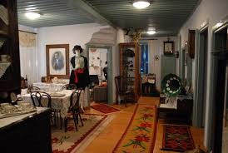
Τα αντικείμενα και τα μουσεία (συλλογές αυτόχρηστων-αυτόκλητων λαογράφων)

Slide 11
Η Λαογραφία στην τριτοβάθμια εκπαίδευση και την Ακαδημία (Κέντρο Λαογραφίας) Ζητήματα διδασκαλία και έρευνας
Ο Νικόλαος Πολίτης, ο Μέγας, ο Στίλπων Κυριακίδης
Ο Λουκάτος, η Αγγελική Χατζημιχάλη
Η Άλκη Κυριακίδου Νέστορος και η Μιχ. Μερακλής
Σύγχρονοι Λαογράφοι Πούχνερ και Νιτσιάκος

Slide 12




Η Άλκη Κυριακίδου Νέστορος και η Μιχ. Μερακλής

Slide 13
Η συνάντηση της Λαογραφίας με την Ανθρωπολογία
Ανθρωπολογία,η κρίση της αναπαράστασης και ο ανασταχοσμός στη σχέση υποκειμένου/αντικειμένου, ερευνητή/ερευνόμενου, χώρου/χρόνου
Η μελέτη των άλλων (εντός-εκτός) πέρα από τον εθνικό εαυτό
Η μετααποικιακή κριτική και το πρόταγμα της από-αποικιοποίησης (εξωτισμός, ουσιοκρατία, κατακερματισμός και μουσειοποίηση των παραδόσεων)

